Slide 1
Basic MNIST
Sungjoon Choi
(sungjoon.choi@cpslab.snu.ac.kr)

Slide 2


Slide 3
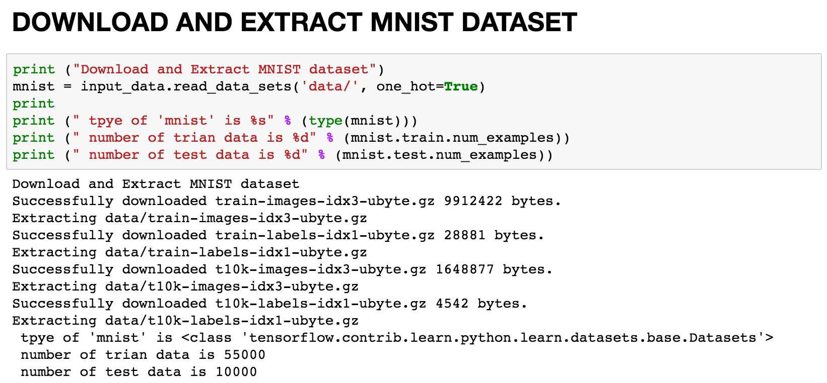

Slide 4
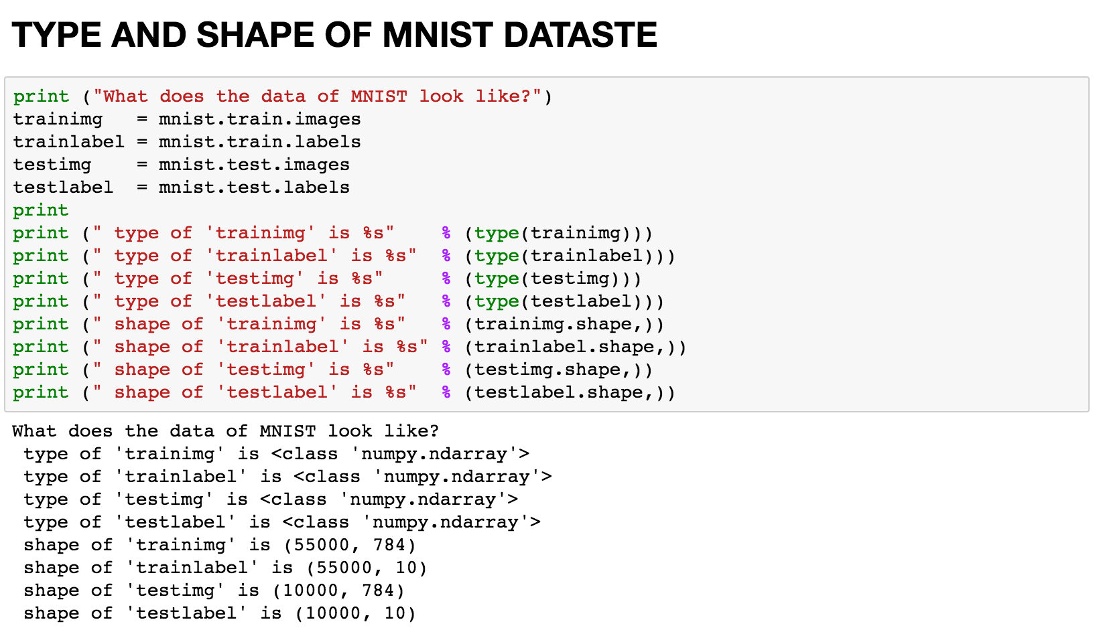

Slide 5
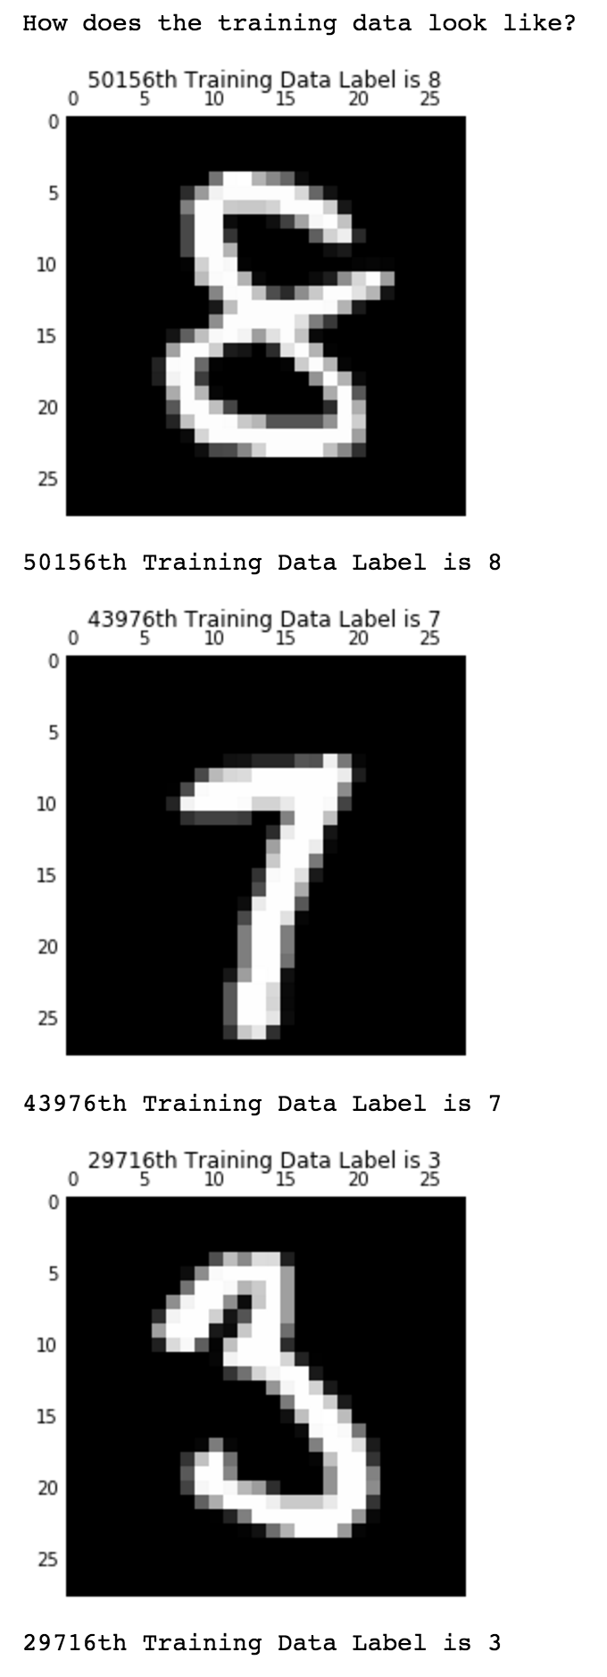
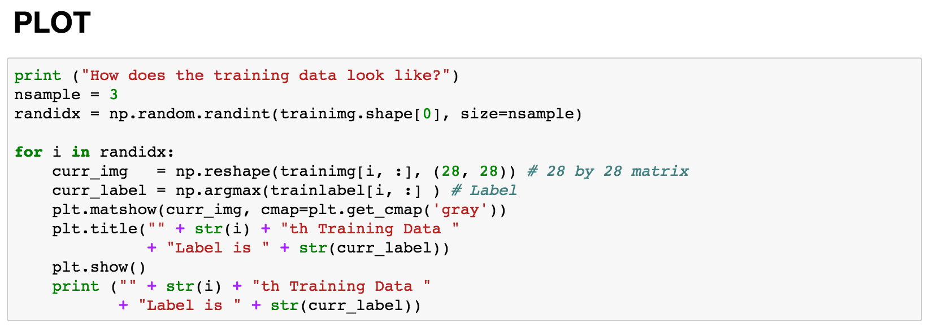

Slide 6


Slide 7


